Slide 1

강의개요
[ 교과목명 ] 전자전기프로그래밍기초
[ 담당교수 ] 김대성
[ 연 락 처 ] daesung7723@gmail.com
[ 강의교재 ] 쉽게 풀어쓴 C언어 Express (개정3판) ISBN 9788970509
저자 - 천인국 / 생능출판사
[ 강의진행 ]
이론 및 실습 (강의 중 수시로 프로그램 작성 후 이러닝에 제출과제 부여)
주차 별 수시과제 (이러닝 시스템 과제 섹션에 제출)
강의내용을 중심으로 중간고사, 기말고사 필기시험
[평가방법] 중간고사(30%), 기말고사(30%), 과제물(20%), 출석(20%)

Slide 2
원격강의
[강의진행 방법]
수업 시작 시간에 이러닝에 동영상 강의 링크 게시
강의 영상 시청 중 실습해야 할 부분은 동영상 재생을 멈추고 실습 후 강의 영상 재생
실습 내용에 따라 이러닝 시스템의 학습활동-과제제출 섹션에 지정 기간 내에 제출
2주차 강의까지는 별도의 과제는 부여하지 않은 계획
질의응답은 강의계획서에 표기되어 있는 이메일로 질의 응답

Slide 3

제1장 프로그래밍의 개념

Slide 4
이번 장에서 학습할 내용
프로그램을 작성하기에 앞서서 중요한 개념들을 살펴봅니다..
프로그래밍 개념
프로그래밍 언어
알고리즘
스크래치

Slide 5
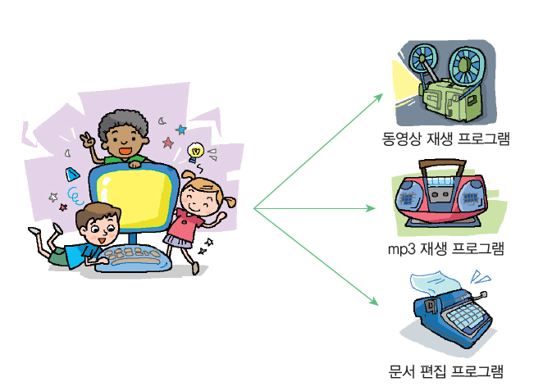
프로그램이란?
컴퓨터 = 하드웨어 + 소프트웨어(프로그램)
컴퓨터를 범용적으로 만드는 것은 바로 프로그램

Slide 6
프로그램
Q) 왜 컴퓨터에서는 가전제품처럼 프로그램 설치 없이 바로 동작되도록 하지 않고 불편하게 사용자가 프로그램을 설치하게 하였을까 ?
컴퓨터를 범용적인 기계로 만들기 위해서이다. 컴퓨터는 프로그램만 바꾸어주면 다양한 작업을 할 수 있다.

Slide 7
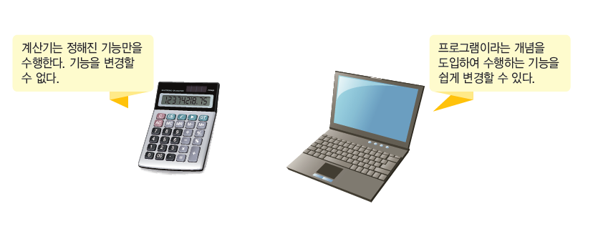
계산기와 컴퓨터의 차이

Slide 8
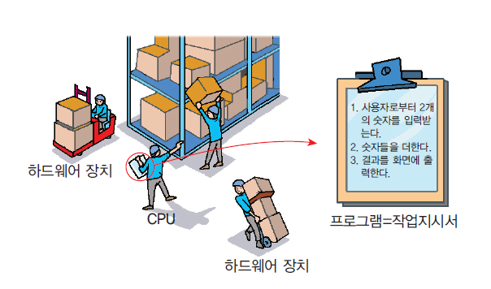
컴퓨터의 정의
컴퓨터(computer)는 단순히 계산(compute)만하는 기계가 아니다.
현대적인 의미에서의 컴퓨터는 프로그램(명령어들의 리스트)에 따라 데이터를 처리하는 기계라고 할 수 있다

Slide 9
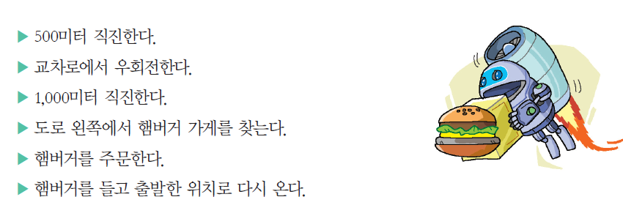
프로그램의 예
로봇에게 가까운 햄버거 가게에 가서 햄버거 사오는 일을 시킨다고 하자. 이 일은 다음과 같은 지시사항들로 이루어 질 수 있다. 이 지시사항들이 바로 명령어이다.

Slide 10
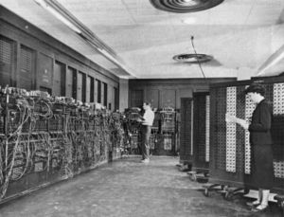
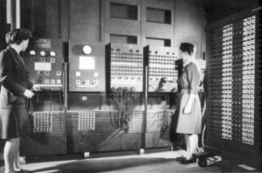
초기 컴퓨터의 프로그래밍
초기 컴퓨터인 ENIAC의 프로그램은 스위치에 의하여 기억되었고 프로그램을 변경할 때마다 그 많은 스위치들을 처음부터 다시 연결하여야 했다.

Slide 11
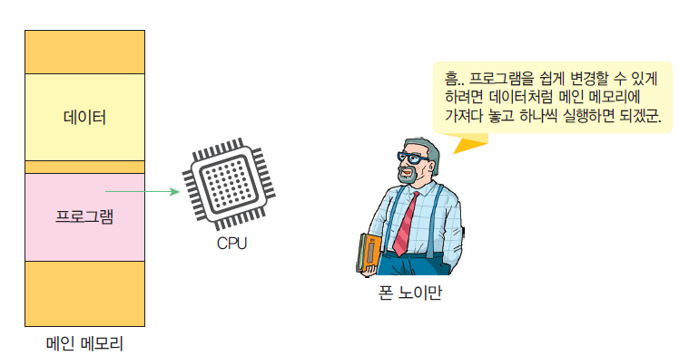
폰노이만 구조
프로그램은 메인 메모리에 저장된다.
메인 메모리에 저장된 프로그램에서 명령어들을 순차적으로 가져와서 실행한다.

Slide 12
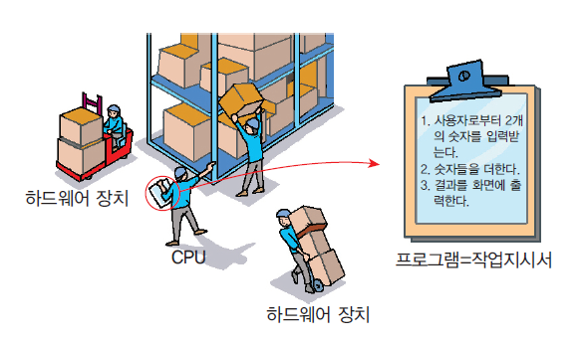
프로그램==작업지시서
프로그램: 컴퓨터에게 해야 할 작업의 내용을 알려주는 문서

Slide 13
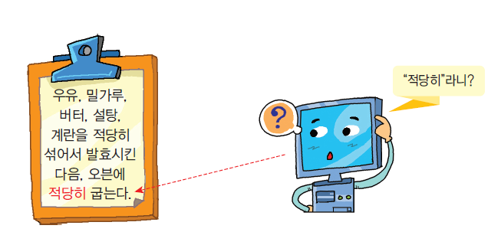
작업을 지시하는 방법
Q) 컴퓨터에게 어떻게 작업을 시킬 수 있을까?
A) 상식이나 지능이 없기 때문에 아주 자세하고 구체적으로 일을 지시하여야 한다.

Slide 14
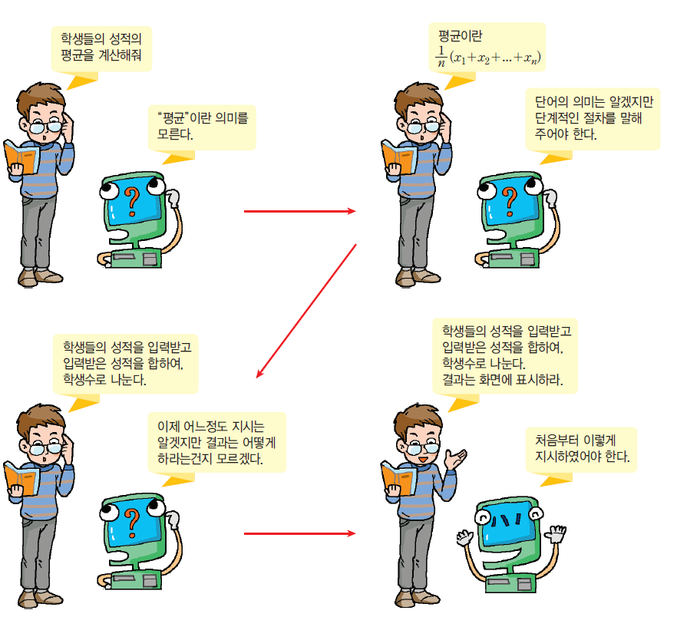

Slide 15
이번 장에서 학습할 내용
프로그램을 작성하기에 앞서서 중요한 개념들을 살펴봅니다..
프로그래밍 개념
프로그래밍 언어
알고리즘
스크래치

Slide 16

기계어
Q) 컴퓨터가 이해할 수 있는 언어는 어떤 것인가?
컴퓨터가 알아듣는 언어는 한가지이다. 즉 0과 1로 구성되어 있는 “001101110001010...”과 같은 기계어이다.
컴퓨터는 모든 것을 0과 1로 표현하고 0과 1에 의하여 내부 스위치 회로들이 ON/OFF 상태로 변경되면서 작업을 한다.

Slide 17
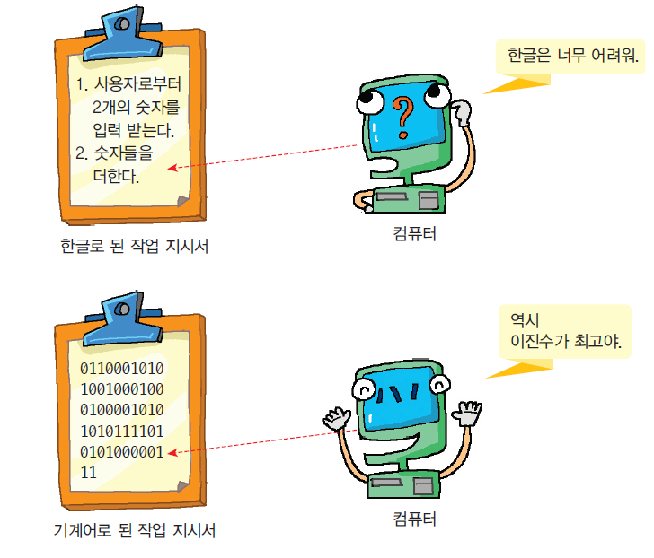
기계어
컴퓨터는 기계어를 바로 이해할 수 있다.

Slide 18
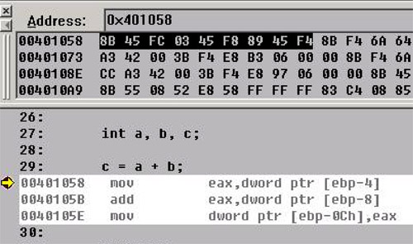
기계어
기계어의 예

Slide 19
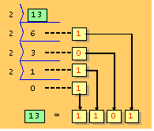
이진수
Q) 이진수는 십진수와 무엇이 다른가?
이진수는 0과 1로만 구성되어 있다.
Q) 십진수를 이진수로 바꾸려면?
십진수를 이진수로 바꾸려면 십진수를 2로 나누고 나머지를 기록하는 작업을 몫이 0이 될 때까지 되풀이하면 된다.

Slide 20
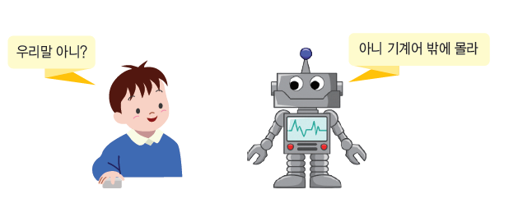
프로그래밍 언어의 필요성
Q) 그렇다면 인간이 기계어를 사용하면 어떤가?
기계어를 사용할 수는 있으나 이진수로 프로그램을 작성하여야 하기 때문에 아주 불편하다.
프로그래밍 언어는 자연어와 기계어 중간쯤에 위치
컴파일러가 프로그래밍 언어를 기계어로 통역

Slide 21
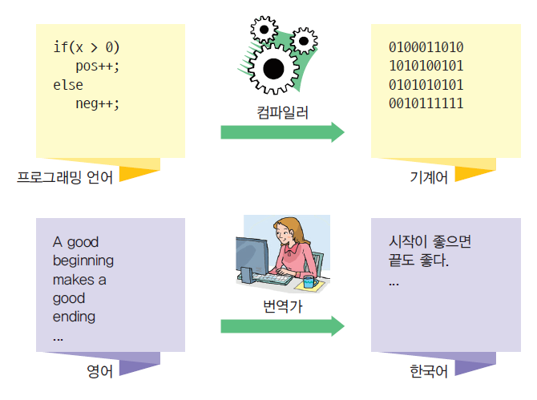
컴파일러
컴파일러(compiler)는 인간과 컴퓨터 사이의 통역이라 할 수 있다.

Slide 22
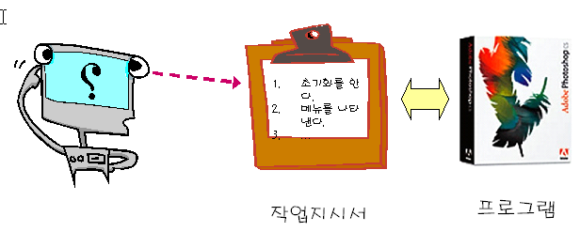
프로그램의 역할
Q) 컴퓨터에서 프로그램이 하는 일은 무엇인가?
프로그램이란 우리가 하고자 하는 작업을 컴퓨터에게 전달하여 주는 역할을 한다.

Slide 23

출석체크
Q) 컴퓨터가 이해할 수 있는 언어는 기계어 입니다. 기계어는 0과 1로만 구성되어 있는데 그 이유에 대해 기술하시오.
이러닝 시스템의 학습활동-과제제출 섹션에 출석체크를 위한 게시물에 답변을 작성하시오.

Slide 24
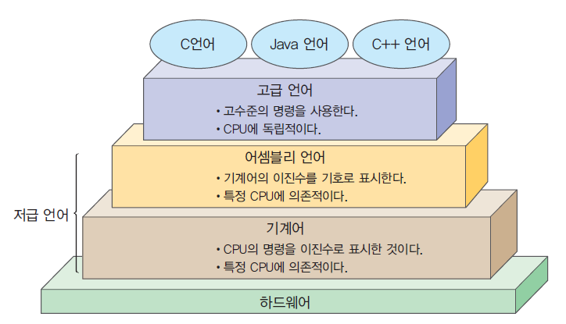
프로그래밍 언어의 분류
기계어(machine language)
어셈블리어(assembly language)
고급 언어(high-level language)

Slide 25
기계어
특정 컴퓨터의 명령어(instruction)를 이진수로 표시한 것
0과 1로 구성
하드웨어에 종속
00001111 10111111 01000101 11111000
00001111 10111111 01001101 11111000
00000011 10100001
01100110 10001001 01000101 11111010

Slide 26
어셈블리어
CPU의 명령어들을 이진수가 아닌 영어의 약자인 기호로 표기
기계어보다는 더 높은 수준에서 프로그램을 작성하는 것을 가능
기호와 CPU의 명령어가 일대일 대응
어셈블러(assembler): 기호를 이진수로 변환하는 프로그램
MOV AX, MIDSCORE
MOV CX, FINALSCORE
ADD AX CX
MOV TOTALSCORE, AX

Slide 27
고급언어
특정한 컴퓨터의 구조나 프로세서에 무관하게, 독립적으로 프로그램을 작성할 수 있는 언어
C, C++, JAVA, FORTRAN, PASCAL
컴파일러: 고급 언어 문장을 기계어로 변환하는 프로그램
TotalScore = MidScore + FinalScore;

Slide 28
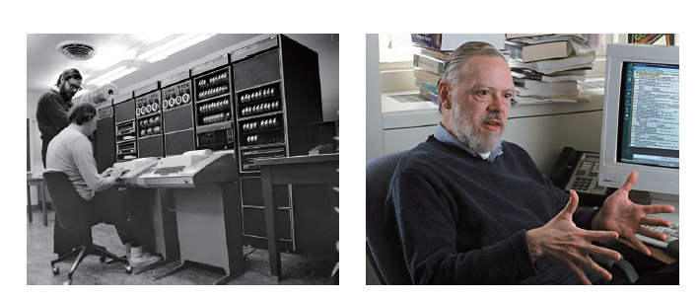
C
1970년대 초 AT&T의 Dennis Ritchie 에 의하여 개발
B언어->C언어
UNIX 운영 체제 개발에 필요해서 만들어짐
처음부터 전문가용 언어로 출발

Slide 29
C언어의 버전
K & R C
1978년 “C Programming Language“ 책 출간
비공식적인 명세서 역할
ANSI C
1983년 ANSI(American National Standards Institute)는 X3J11이라는 위원회에 의한 표준
C99
1999년에 ISO에 의한 표준
C++에서 사용되는 특징 추가
점차 많은 컴파일러에서 지원
C11
ISO에 의하여 2011년 12월에 발표된 C언어 표준이다

Slide 30
C언어의 특징
간결하다.
효율적이다.
C 언어는 하드웨어를 직접 제어하는 하는 저수준의 프로그래밍도 가능하고 고수준의 프로그래밍도 가능하다.
C언어는 이식성이 뛰어나다.
초보자가 배우기가 어렵다.

Slide 31
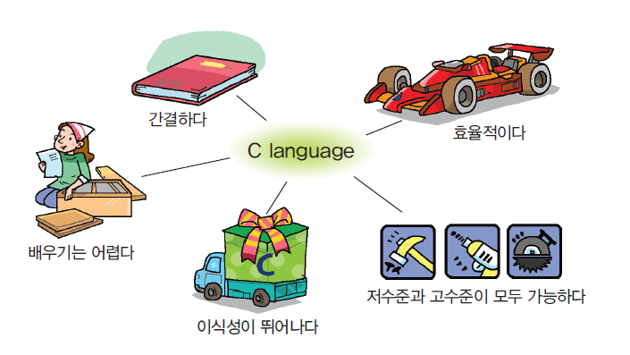
C언어의 특징

Slide 32
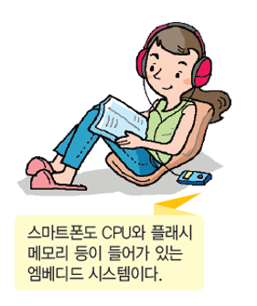
C언어의 미래
Q) 앞으로도 C언어는 사용될 것인가?
C언어는 C++와 JAVA의 공통적인 부분이다.
엠베디드 시스템에서는 C언어가 많이 사용된다.
엠베디드 시스템: 엠베디드 시스템이란 특수 목적의 시스템으로 컴퓨터가 장치 안에 MP3 플레이어, 핸드폰등이 여기에 속한다.

Slide 33
이번 장에서 학습할 내용
프로그램을 작성하기에 앞서서 중요한 개념들을 살펴봅니다..
프로그램의 이해
프로그래밍 언어
알고리즘
스크래치

Slide 34
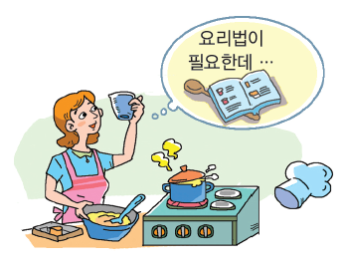
알고리즘
Q) 오븐의 사용법만 배우고 음식 재료만 있으면 누구나 요리가 가능한가?
A) 요리법을 알아야 한다.
프로그램이 요리와 같다면 알고리즘은 요리법에 해당한다.
알고리즘(algorithm): 문제를 해결하는 절차(방법)

Slide 35
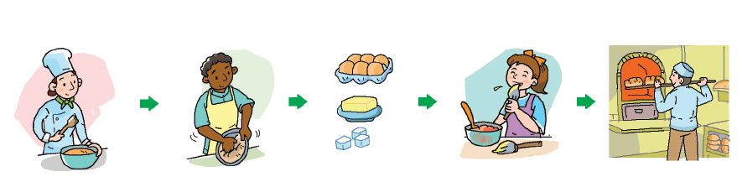
빵을 만드는 알고리즘
① 빈 그릇을 준비한다.
② 이스트를 밀가루, 우유에 넣고 저어준다.
③ 버터, 설탕, 계란을 추가로 넣고 섞는다.
④ 따뜻한 곳에 놓아두어 발효시킨다
⑤ 170~180도의 오븐에서 굽는다

Slide 36
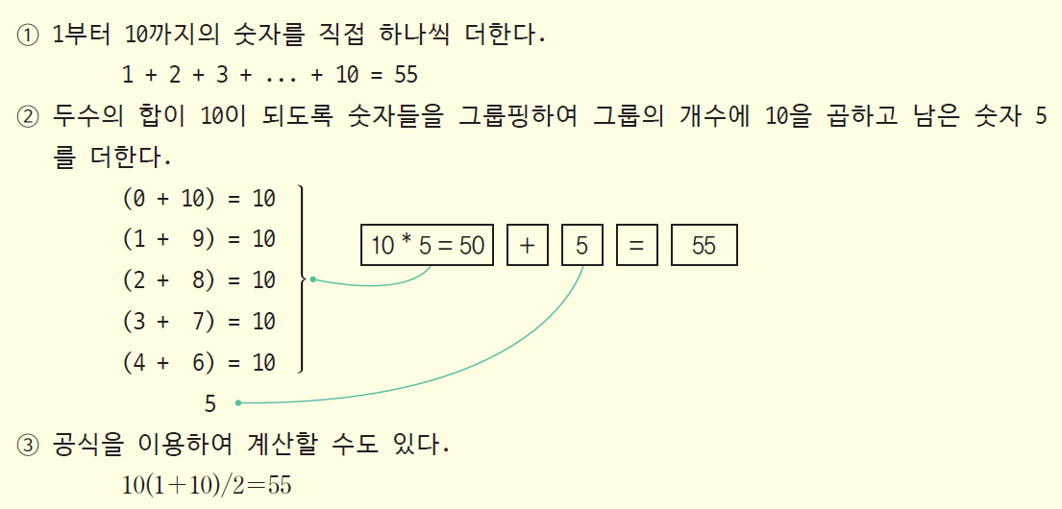
1부터 10까지의 합을 구하는 알고리즘

Slide 37
알고리즘의 기술
자연어(natural language)
순서도(flowchart)
의사 코드(pseudo-code)

Slide 38
자연어
자연어 (natural language)는 인간이 사용하는 언어
단어들을 명백하게 정의해야 한다.
리스트의 첫 번째 숫자가 가장 크다고 가정하자.
리스트의 남아있는 숫자들이 하나씩 조사하여 현재의 최대값보다 크면 노트에 적는다.
모든 숫자들을 전부 조사된 후에 노트에 가장 나중에 적힌 숫자가 최대값이 된다.

Slide 39
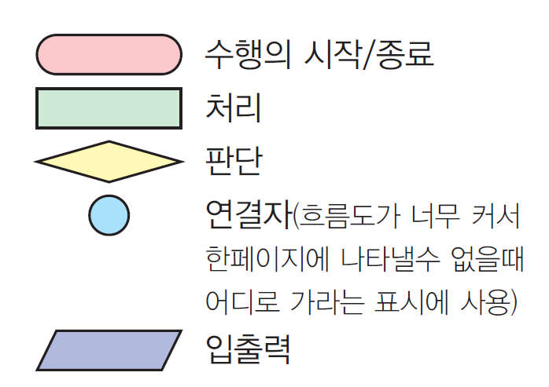
알고리즘의 기술
순서도(flow chart): 프로그램에서의 논리 순서 또는 작업 순서를 그림으로 표현하는 방법

Slide 40
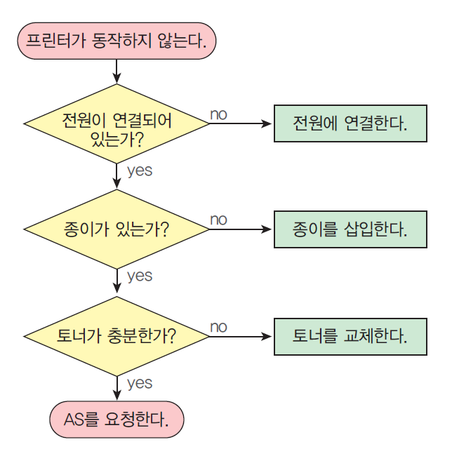
알고리즘의 예

Slide 41
의사 코드
의사 코드(Pseudocode): 자연어보다는 더 체계적이고 프로그래밍 언어보다는 덜 엄격한 언어로서 알고리즘의 표현에 주로 사용되는 코드
알고리즘 GetLargest
입력: 숫자들의 리스트 L.
출력: 리스트에서 가장 큰 값
largest ←L[0]
for each n in L do
if n > largest then
largest ← n
return largest

Slide 42
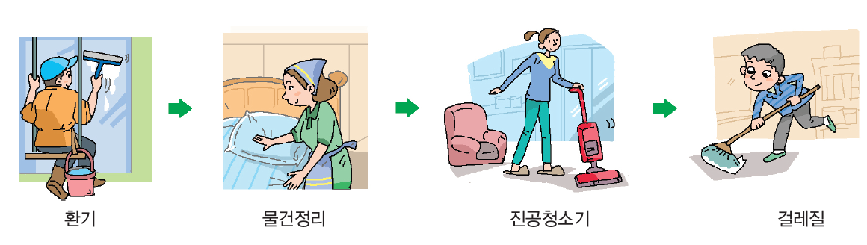
알고리즘을 만드는 방법
문제를 한 번에 해결하려고 하지 말고 더 작은 크기의 문제들로 분해한다.
문제가 충분히 작아질 때까지 계속해서 분해한다.
① 방을 청소한다.
② 거실을 청소한다.
③ 부엌을 청소한다.
① 환기를 시킨다.
② 물건들을 정리한다.
③ 진공 청소기를 돌린다.
④ 걸레질을 한다.

Slide 43
Q & A

